Slide 1


LICEO BICENTENARIO POLITÉCNICO SAN JOAQUÍN
CUENTA PÚBLICA 2026

Slide 2

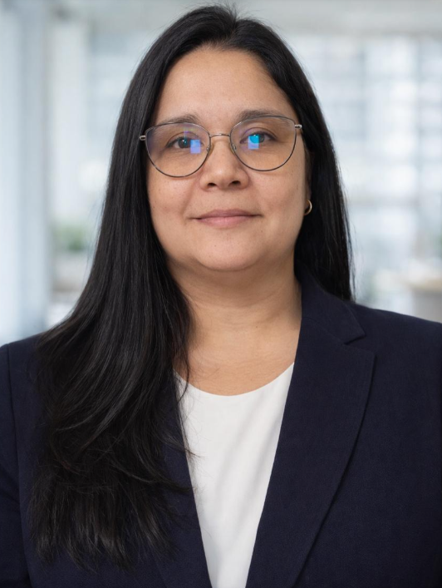
LICEO BICENTENARIO POLITÉCNICO SAN JOAQUÍN
Elizabeth Ponce Navarro
Profesora de Inglés, Licenciada en Educación
Magister en Gestión y Dirección Escolar
Master Experto en Dirección de Centros Educativos (España)

Slide 3
LICEO BICENTENARIO POLITÉCNICO SAN JOAQUÍN
Menú
* VISIÓN COMPARTIDA
DATOS ESTADÍSTICOS:
GESTIÓN PEDAGÓGICA
GESTIÓN DE CONVIVENCIA
ÁREA DE ADMINISTRACIÓN

Slide 4
LICEO BICENTENARIO POLITÉCNICO SAN JOAQUÍN
VISIÓN COMPARTIDA

Slide 5

LICEO BICENTENARIO POLITÉCNICO SAN JOAQUÍN
Visión
“Ser una institución educativa de excelencia y referente en la formación técnico-profesional, destacando por su innovación, calidad y compromiso con el aprendizaje. Aspiramos a que nuestros estudiantes sean líderes en su campo de especialización, preparados para enfrentar los desafíos del mundo laboral y la educación superior.”

Slide 6

LICEO BICENTENARIO POLITÉCNICO SAN JOAQUÍN
LICEO BICENTENARIO POLITÉCNICO SAN JOAQUÍN
Misión
“Entregar a nuestros estudiantes una formación integral que les permita desarrollar su proyecto de vida, adquiriendo competencias en el ámbito técnico-profesional. A través de un enfoque innovador y basado en la excelencia, buscamos fortalecer su acceso al mundo laboral y a la educación superior, contribuyendo a su crecimiento personal y profesional.”

Slide 7
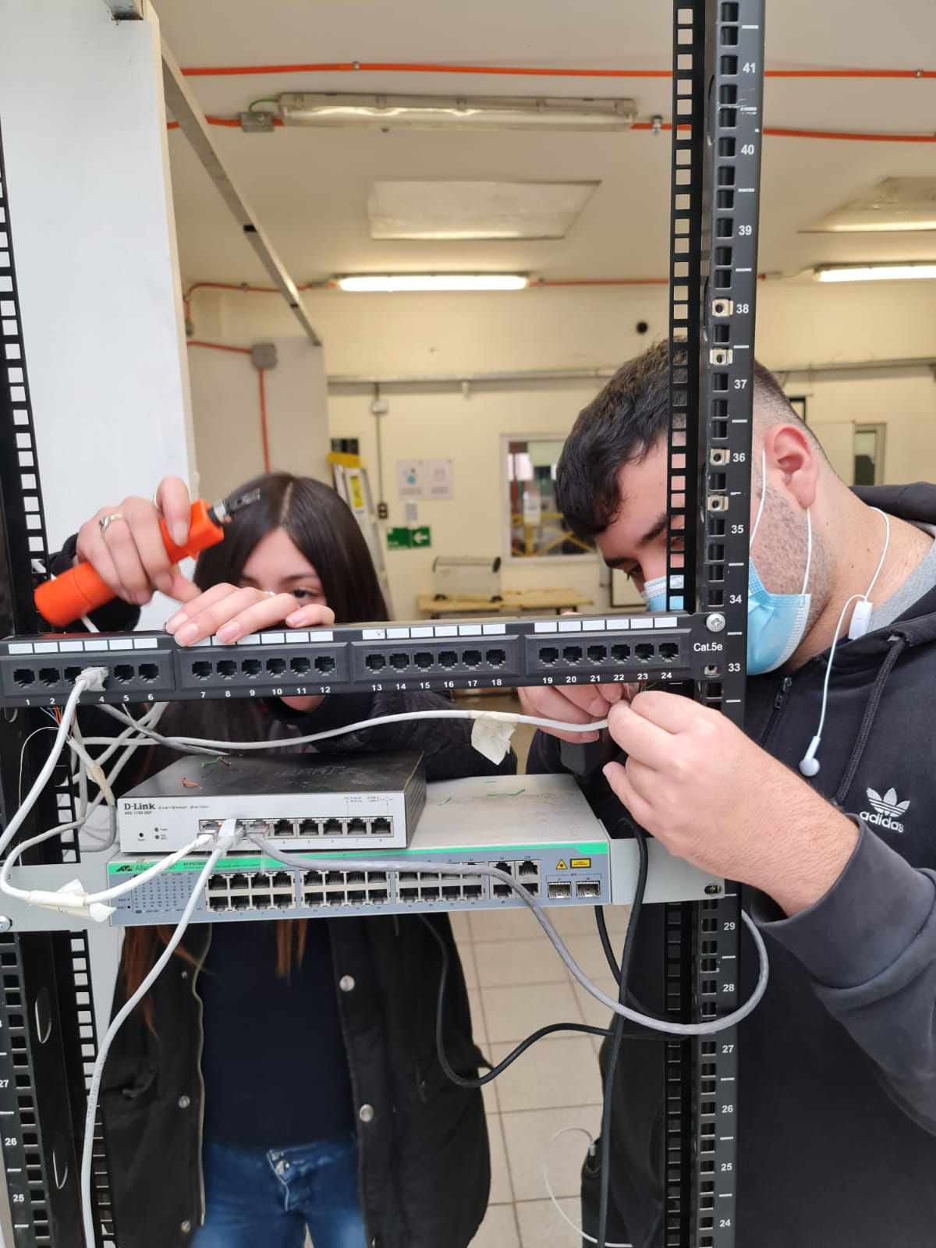
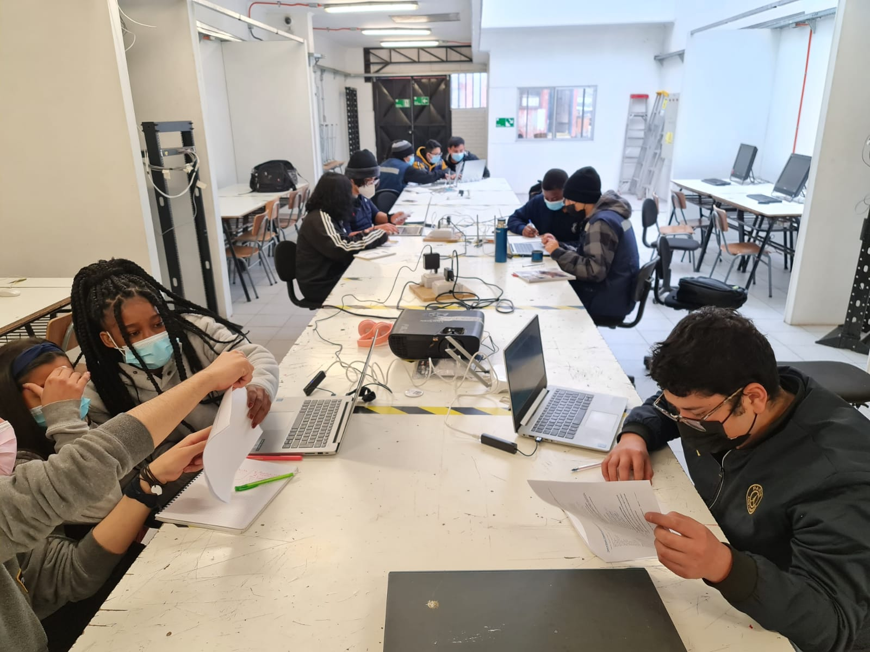
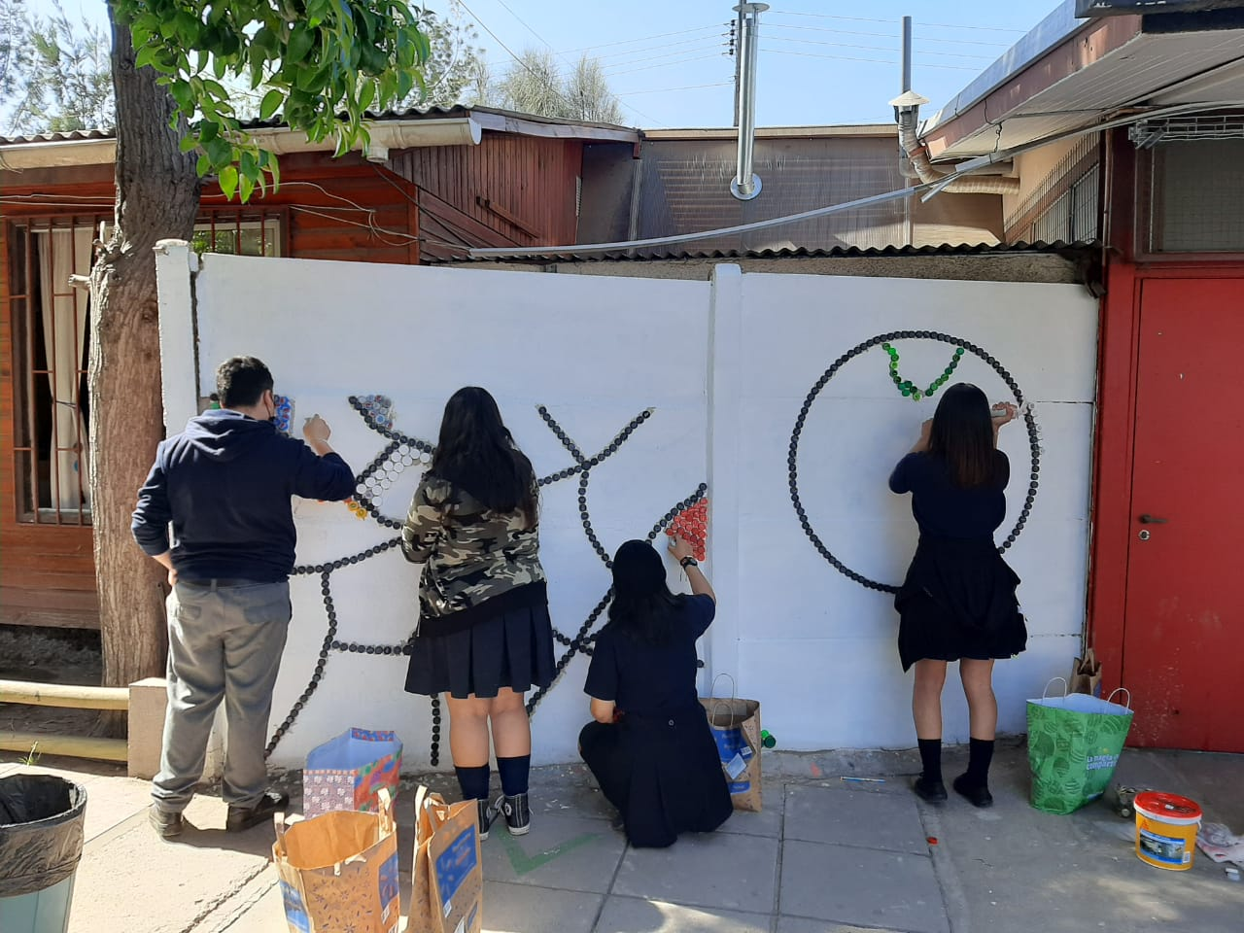
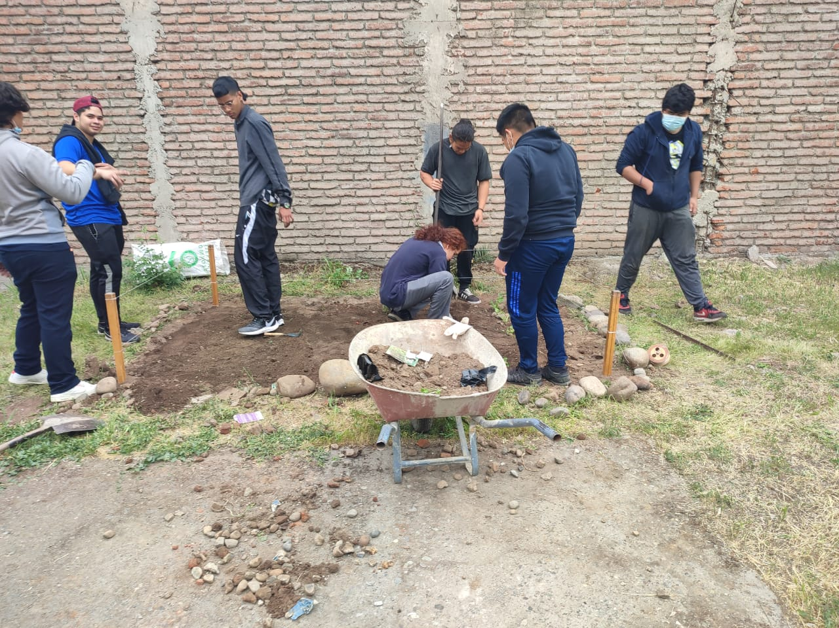
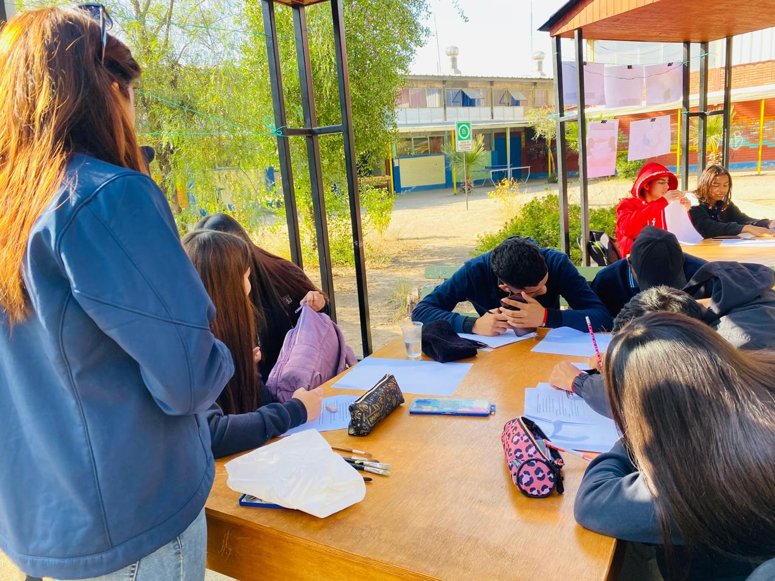
LICEO BICENTENARIO POLITÉCNICO SAN JOAQUÍN
SELLOS LBPSJ
1. Formación Técnico Profesional con modalidad de alternancia
Brindamos a nuestros estudiantes una formación técnico-profesional centrada en la modalidad de alternancia, donde la práctica es el eje principal de su aprendizaje. A lo largo de su formación, nuestros estudiantes están de manera constante en empresas, desarrollando habilidades y competencias específicas de su especialidad. Esta modalidad les permite adquirir experiencia directa en el mundo laboral desde el inicio de su formación, facilitando su inserción profesional y su preparación para la educación superior y el emprendimiento.
2. Metodologías activas Implementamos metodologías activas con el enfoque del "aprender haciendo" que transforman al estudiante en el protagonista de su propio aprendizaje. Fomentamos el trabajo colaborativo, la resolución de problemas y el uso de tecnologías. Desarrollamos en nuestros estudiantes habilidades prácticas, pensamiento crítico y autonomía para enfrentar los desafíos del mundo laboral y académico, a través del Aprendizaje Basado en Proyectos (ABP) y el Aprendizaje Colaborativo Basado en Retos (ACBR).
3. Cultura escolar inclusiva y multicultural
Promovemos una cultura escolar fundamentada en el respeto, la inclusión y la valoración de la diversidad, creando un entorno donde todos los miembros de la comunidad, sin importar su origen, nacionalidad, creencias o capacidades, se sientan aceptados y valorados. Reconocemos el aporte de cada integrante de la comunidad escolar, a través del intercambio cultural para desarrollar habilidades sociales, comunicativas y de adaptación que contribuyan a la sana convivencia.
4. Formación en Valores y Proyecto de Vida
Promovemos en nuestra comunidad una formación basada en los valores de la responsabilidad, la honestidad, el respeto, la solidaridad y la perseverancia, fundamentales para la construcción de su proyecto de vida. Los acompañamos en la proyección de su futuro, preparándolos para enfrentar con seguridad y propósito los desafíos personales, académicos y laborales, a través del autoconocimiento, fortalecimiento de habilidades y una fuerte orientación vocacional.
5. Espacios de Innovación para el Aprendizaje
Contamos con espacios innovadores: talleres de especialidad, salas temáticas, aula abierta (ÁGORA), un centro de desarrollo territorial (CEDTE), sala de indagación y un laboratorio de prototipado digital (FABLAB), para el desarrollo de proyectos interdisciplinarios aplicando metodologías activas (ABP-ACBR) utilizando tecnología de vanguardia. En estos espacios desarrollamos soluciones creativas a problemas reales del entorno, lo que fortalece el sentido de pertenencia y el compromiso con la comunidad y el territorio. Impulsamos en nuestros estudiantes las experiencias prácticas, dinámicas y la capacidad de innovación, para enfrentar con éxito los desafíos académicos, el desarrollo tecnológico y el mundo laboral.

Slide 8





LICEO BICENTENARIO POLITÉCNICO SAN JOAQUÍN
VALORES LBPSJ
RESPONSABILIDAD: Cumplir con nuestros compromisos y tareas, actuar de manera consciente en lo que hacemos y decidimos, cuidar los espacios, organizar y respetar los tiempos y las normas que ayudan a que todos podamos aprender mejor, reconocer que cada uno tiene un rol importante en la comunidad, y que nuestras acciones por pequeñas que parezcan, impactan en el bienestar de todos.
PERSEVERANCIA: Seguir adelante con firmeza, incluso cuando hay dificultades, mantener el compromiso, no rendirse fácilmente y aprender de los desafíos. Confiar en que, con constancia y trabajo, podemos alcanzar nuestras metas personales y colectivas para unirnos como liceo, porque sabemos que crecer, aprender y avanzar requiere del esfuerzo de todos.
RESPETO: Valorar a los demás tal como son, aceptando las diferencias y cuidando la forma en que nos relacionamos, hablar con amabilidad, escuchar con atención, cumplir con las normas y buen trato:
estudiantes, funcionarios, padres, apoderados y a uno mismo. El respeto en nuestra comunidad se demuestra en lo que decimos, en como actuamos y en como construimos un clima donde todos pueda sentirse seguros y valorados.
SOLIDARIDAD: Ser cercanos, apoyarnos entre todos y preocuparnos por quienes más lo necesitan, estar atento al que pasa por un momento difícil, tender una mano, acompañar con respeto y actuar pensando en el bienestar de todos. Creemos que cuando nos interesamos por el otro crecemos juntos en comunidad
HONESTIDAD: Decir la verdad, actuar con transparencia y ser coherente entre lo que pensamos, decimos y hacemos, asumir nuestros errores como parte del aprendizaje, cumplir con nuestras responsabilidades y ser conscientes del impacto de nuestras acciones en quienes nos rodean.

Slide 9

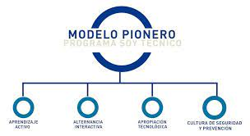

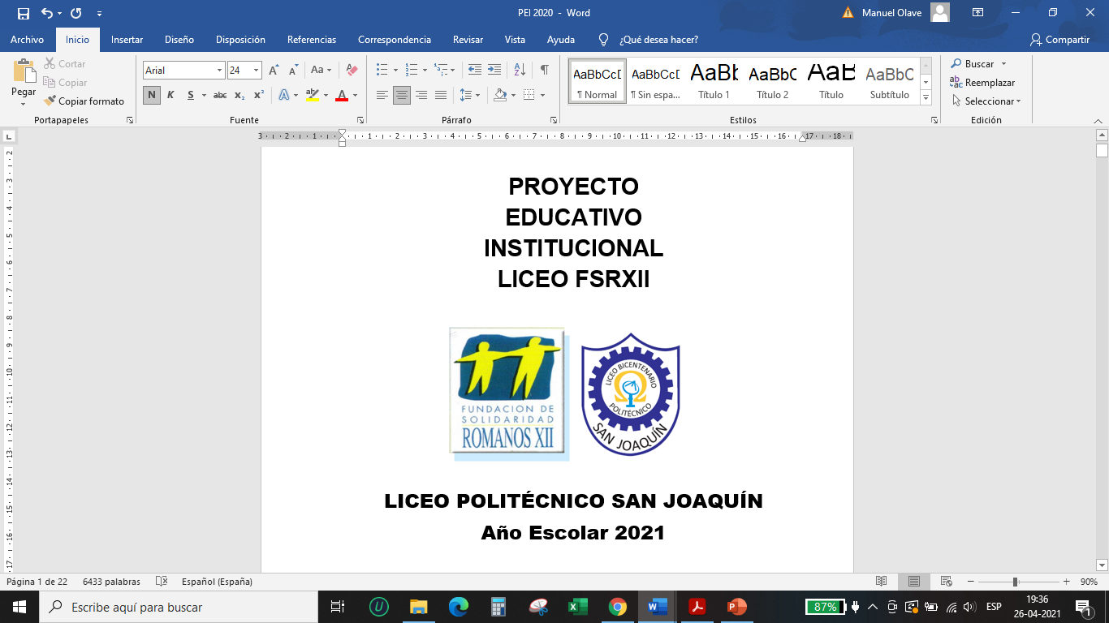

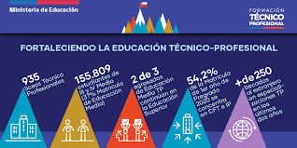

LICEO BICENTENARIO POLITÉCNICO SAN JOAQUÍN

Slide 10
LICEO BICENTENARIO POLITÉCNICO SAN JOAQUÍN
GESTIÓN PEDAGÓGICA

Slide 11
LICEO BICENTENARIO POLITÉCNICO SAN JOAQUÍN
Tasa de Aprobación
Tasa de Repitencia
Metodologías ACTIVAS
SIMCE
Alternancia y convenio con empresas
Titulación
Capacitación docentes

Slide 12
LICEO BICENTENARIO POLITÉCNICO SAN JOAQUÍN
LICEO BICENTENARIO POLITÉCNICO SAN JOAQUÍN
Tasa de Aprobación : 97 %
Tasa de Repitencia : 3%
Metodologías ACTIVAS:
ABP / ACBR

Slide 13
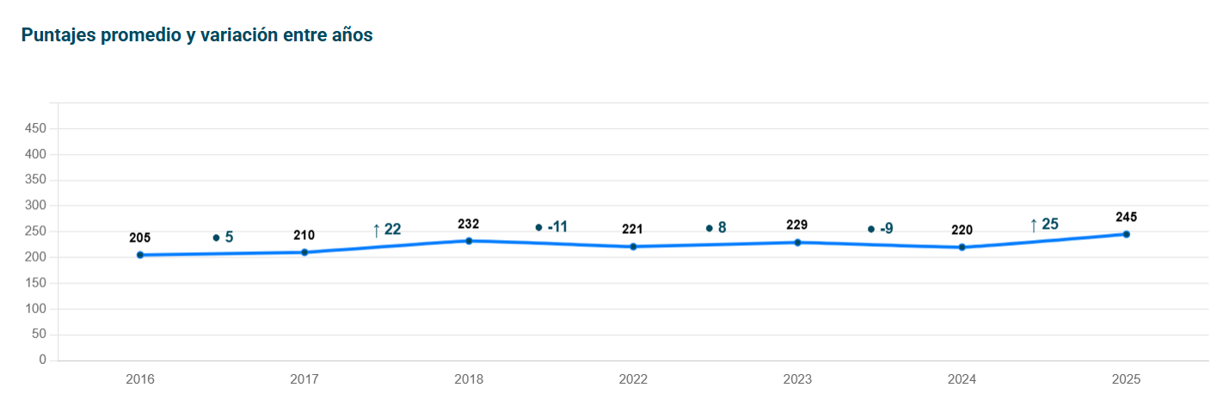

LICEO BICENTENARIO POLITÉCNICO SAN JOAQUÍN
LICEO BICENTENARIO POLITÉCNICO SAN JOAQUÍN
SIMCE
Lenguaje y literatura:

Slide 14
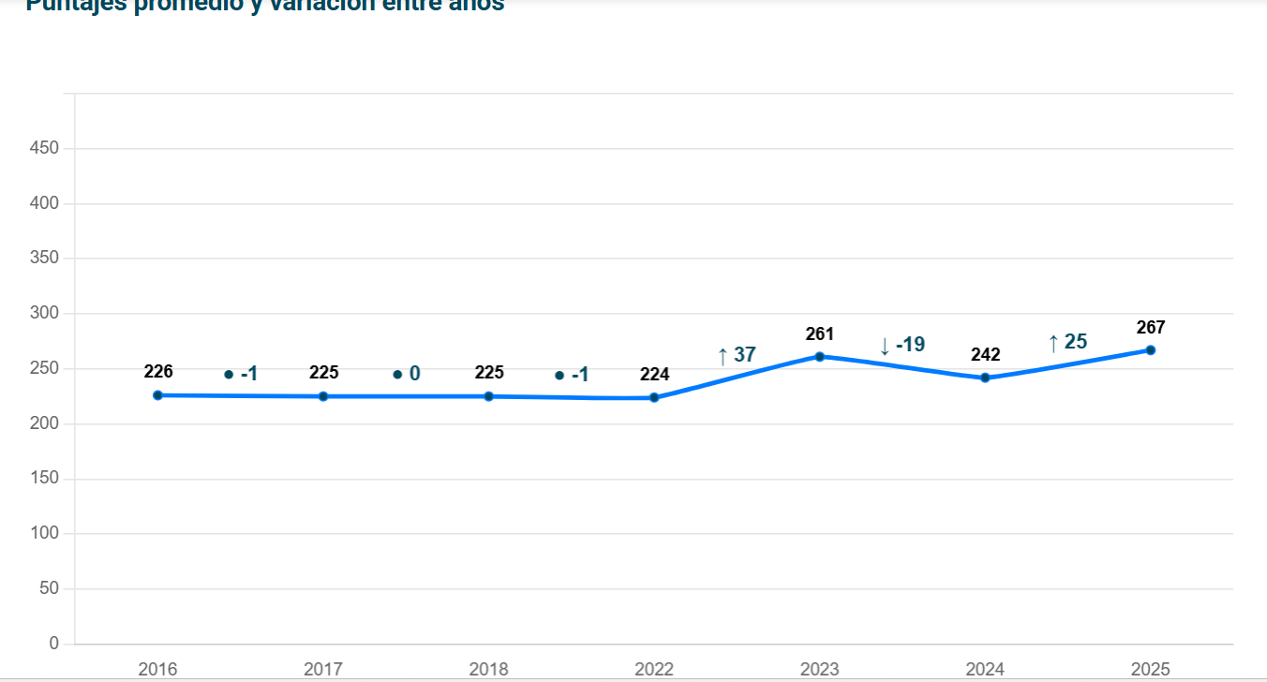
LICEO BICENTENARIO POLITÉCNICO SAN JOAQUÍN
LICEO BICENTENARIO POLITÉCNICO SAN JOAQUÍN
SIMCE
Matemática:

Slide 15
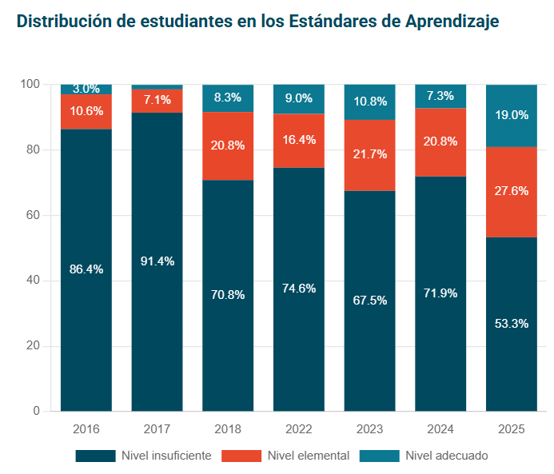
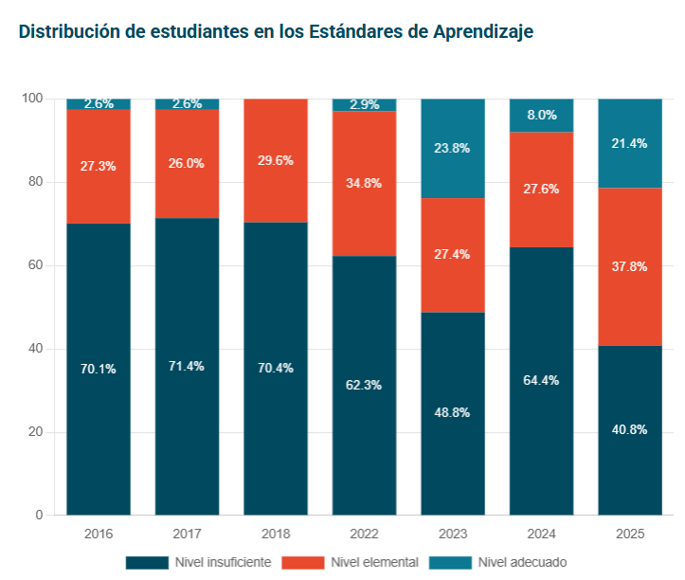
LICEO BICENTENARIO POLITÉCNICO SAN JOAQUÍN
LICEO BICENTENARIO POLITÉCNICO SAN JOAQUÍN
SIMCE
Lenguaje y literatura:
Matemática:

Slide 16
LICEO BICENTENARIO POLITÉCNICO SAN JOAQUÍN
EMPRESAS QUE PARTICIPARON EN LOS PROCESOS DE PRÁCTICA Y ALTERNANCIA AÑO 2025
1) Aceros Inoxidables Dinoxa Limitada
2) Antumec Ingenieria y Servicios Ltda.
3) Comercializadora Dinamarca y Cia. Ltda.
4) Comercializadora Zonabar Ltda.
5) Comunicaciones Omarcom SPA.
6) Comunidad de Servicios Remodelación San Borja
7) CS-Mecanizados SPA.
8) Díaz y López Limitada
9) Drayco Electrónica Ltda
10) Enginemachine SPA.
11) Epiroc Chile S.A.C.
12) Facultad de Física Taller Mecánico PUC.
13) Fijaciones Técnicas Fixtech Limitada
14) Flota Verschae Santiago S.A.
15) FyK Ingeniería y Construcción SPA.
16) Galaxy Cable Ltda.
17) Green Lan EIRL.
18) Hydraulic Solutions SPA.
19) Ingenieria en Seguridad y Telecomunicaciones SPA.
20) Ink &amp; Paper SPA.
21) Maestranza JC Flores Arriagada
22) Minimarket Kilsy Soto Gutierrez EIRL.
23) Montanari Industria Metalúrgica S.A.
24) MTM Comunicaciones EIRL.
25) Neisstech SPA
26) Nestlé Chile S.A.
27) Novofarma Service S.A.
28) Power Energy Ltda.
29) Productos Industriales Indurbel Ltda.
30) Samuel Carrasco Orellana
31) Servicio de Integración Eléctrica y Construcción EIRL.
32) Servicio de Seguridad Integral SPA.
33) Servincal Chile SPA.
34) Sociedad de Ingeniería y Servicios Cmpower SPA.
35) Sociedad Retamal y Villarroel Ltda.

Slide 17
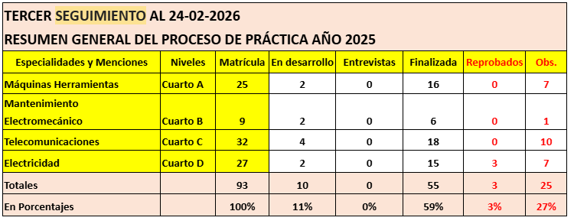
LICEO BICENTENARIO POLITÉCNICO SAN JOAQUÍN
TITULACIÓN: 61 Estudiantes

Slide 18
LICEO BICENTENARIO POLITÉCNICO SAN JOAQUÍN
CAPACITACIONES DOCENTES AÑO 2025
- Utilización cuadernillo de exploración vocacional 4tos años medios (PACE UC)
- Capacitación en soldadura de Mecánica Industrial
- Capacitación en ADOS a Educadora Diferencial
- Capacitación análisis de datos (webclass)
- Análisis de datos (Grupo educar)
- II Seminario Internacional : Inteligencia artificial para transformar la educación.
- Charla: Innovar no es cambiar es evolucionar.
- Charla: Humanos: reprogramar la mente para el futuro.

Slide 19
LICEO BICENTENARIO POLITÉCNICO SAN JOAQUÍN
GESTIÓN DE CONVIVENCIA EDUCATIVA

Slide 20
MATRÍCULA AL 30 DE ABRIL 2025
Nivel Educativo | N.º de Cursos | N.º Alumnos Nivel Educativo
 |  | H | M | TOTAL
1º Medio | 4 | 75 | 37 | 112
2º Medio | 4 | 105 | 16 | 121
3º Medio | 4 | 94 | 20 | 114
4º Medio | 4 | 77 | 19 | 96
TOTAL | 16 | 351 | 92 | 443

Slide 21
MATRÍCULA al cierre año escolar 2025
Nivel Educativo | N.º de Cursos | N.º Alumnos Nivel Educativo |  | total
 |  | H | M
1º Medio | 4 | 74 | 29 | 103
2º Medio | 4 | 85 | 31 | 116
3º Medio | 4 | 82 | 21 | 103
4º Medio | 4 | 80 | 14 | 94
TOTAL | 16 | 321 | 95 | 416

Slide 22

MATRÍCULAS
2025:416
2024: 416
2023: 394
2022: 367

Slide 23
Resumen año 2025 gestión recursos y atenciones Trabajadora Social
Apoyos sociales
n° estudiantes prioritarios 2025 262
n° raciones Junaeb 2025 264
total canastas mercadería entregadas año ($60000 promedio cada una) 30
Familias beneficiadas canastas 10
n° estudiantes reciben aporte en área salud (exámenes, lentes ópticos,insumos, atención especializda) 10
n° estudiantes reciben apoyo en uniforme 35
n° estudiante reciben apoyo en EPP 10
n° estudiantes promedio mensual reciben apoyo carga pase escolar/BIP 12
Atenciones sociales
n° atenciones sociales promedio mensual (estudiantes y/o apoderados) 30
n° visitas domiciliarias 10 Redes externas
Programa Salud Escolar n° atenciones año 2025 (funcionó de mayo a Noviembre 1 vez al mes ) 55
N° de programas de Servicio Nacional de protección especializada a la Niñez y Adolescencia con quienes se establece coordinaciones mensuales 11
A
P
O
Y
O
S
2025

Slide 24
PORCENTAJE ASISTENCIA
2025: 85%

Slide 25
PORCENTAJE ASISTENCIA
1A:81%
1B: 84%
1C: 85%
1D: 83%
2A: 88%
2B: 80%
2C: 89%
2D: 85%
3A: 84%
3B:83%
3C: 80%
3D: 81%
4A: 92%88
4B: 89%
4C: 87%
4D: 87%

Slide 26
DESERCIÓN AÑO 2025
1 Medios
H: 19
M: 4
Total:23 estudiantes
2 Medios
H: 23
M: 09
Total:32 estudiantes

Slide 27
DESERCIÓN AÑO 2025
3 Mec. Ind -M/H
H: 02
M: 0
Total: 02 Estudiantes
3 Mec. Ind-Electromec.
H: 08
M: 01
Total: 09 Estudiantes
3 Telecomunicaciones
H:04
M: 01
Total: 05 Estudiantes
3 Electricidad
H: 08
M: 01
Total: 09 Estudiantes

Slide 28
DESERCIÓN AÑO 2025
4 Mecánica Industrial
H: 03
M: 0
Total: 03 Estudiantes
4 Telecomunicaciones
H: 02
M: 0
Total: 02 Estudiantes
4 Electricidad
H: 0
M: 0
Total: 0 Estudiantes

Slide 29
DESERCIÓN AÑO 2025
Total
H: 69
M: 16
Total: 85 Estudiantes

Slide 30
LICEO BICENTENARIO POLITÉCNICO SAN JOAQUÍN
ÁREA DE ADMINISTRACIÓN

Slide 31
LICEO BICENTENARIO POLITÉCNICO SAN JOAQUÍN
INVERSIONES Y TRABAJOS REALIZADOS DURANTE 2025 - 2026

Slide 32
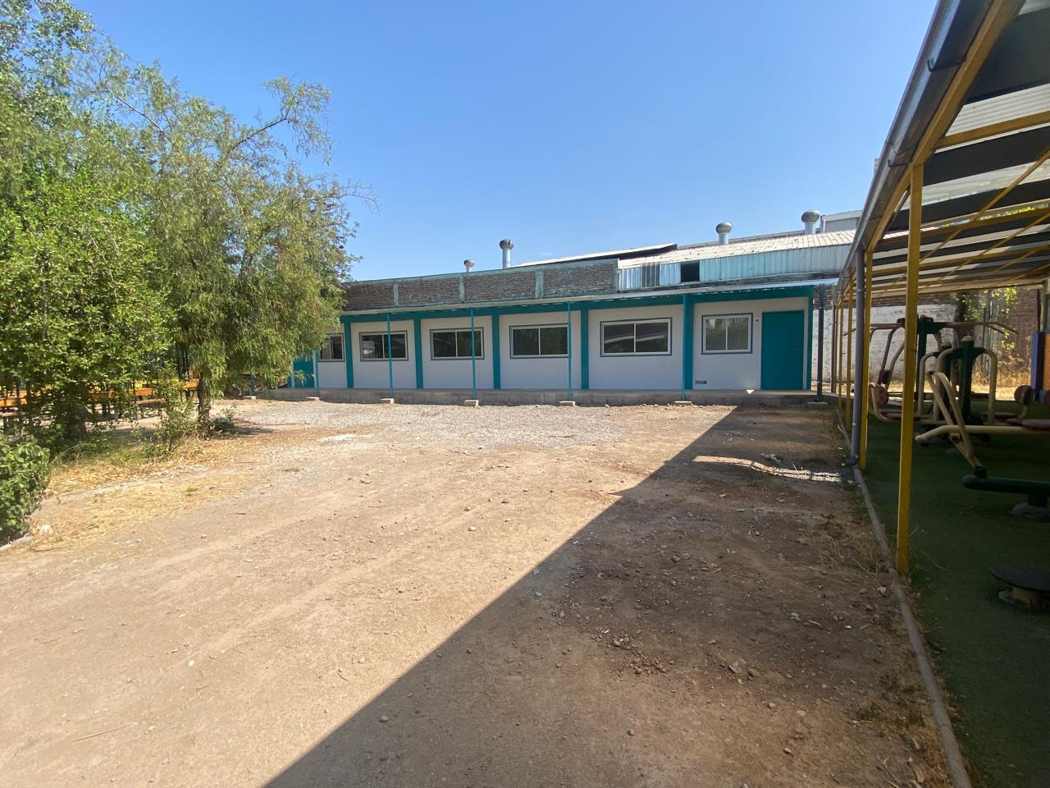
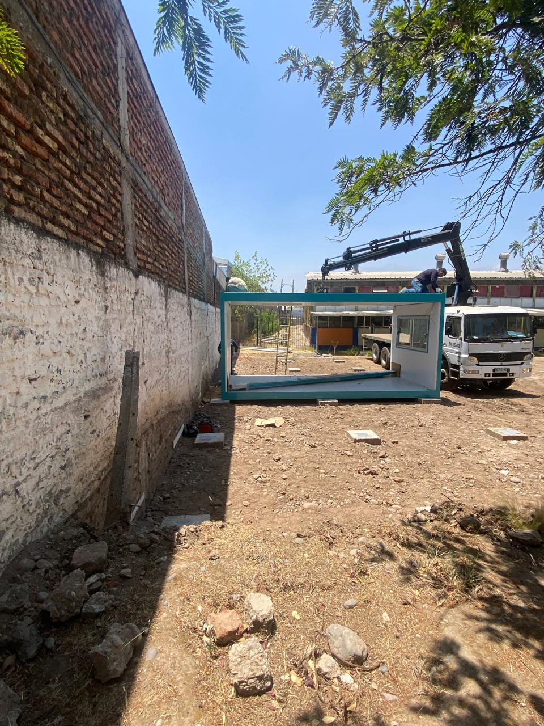
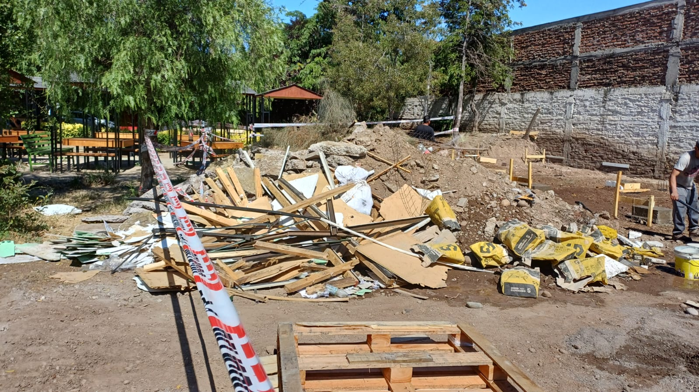
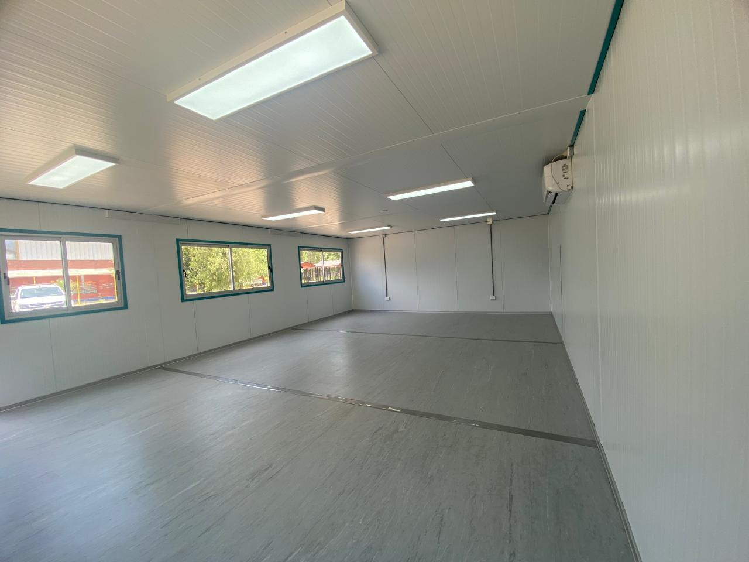
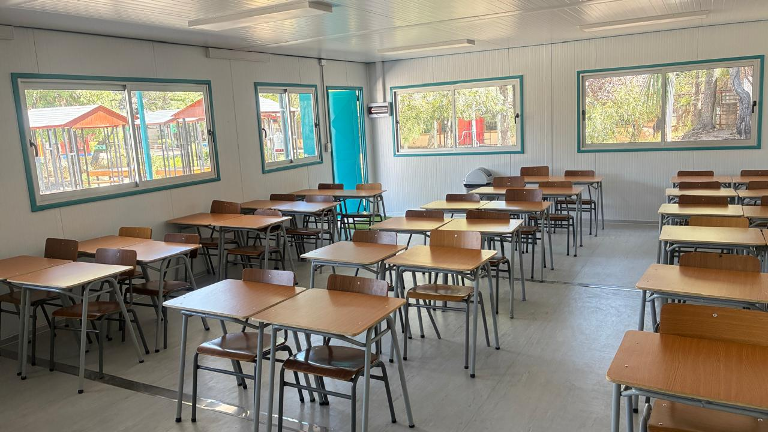
LICEO BICENTENARIO POLITÉCNICO SAN JOAQUÍN
SALAS MODULARES INVERSIÓN: $ 64.252.855
DURANTE LOS TRABAJOS DESPUÉS

Slide 33
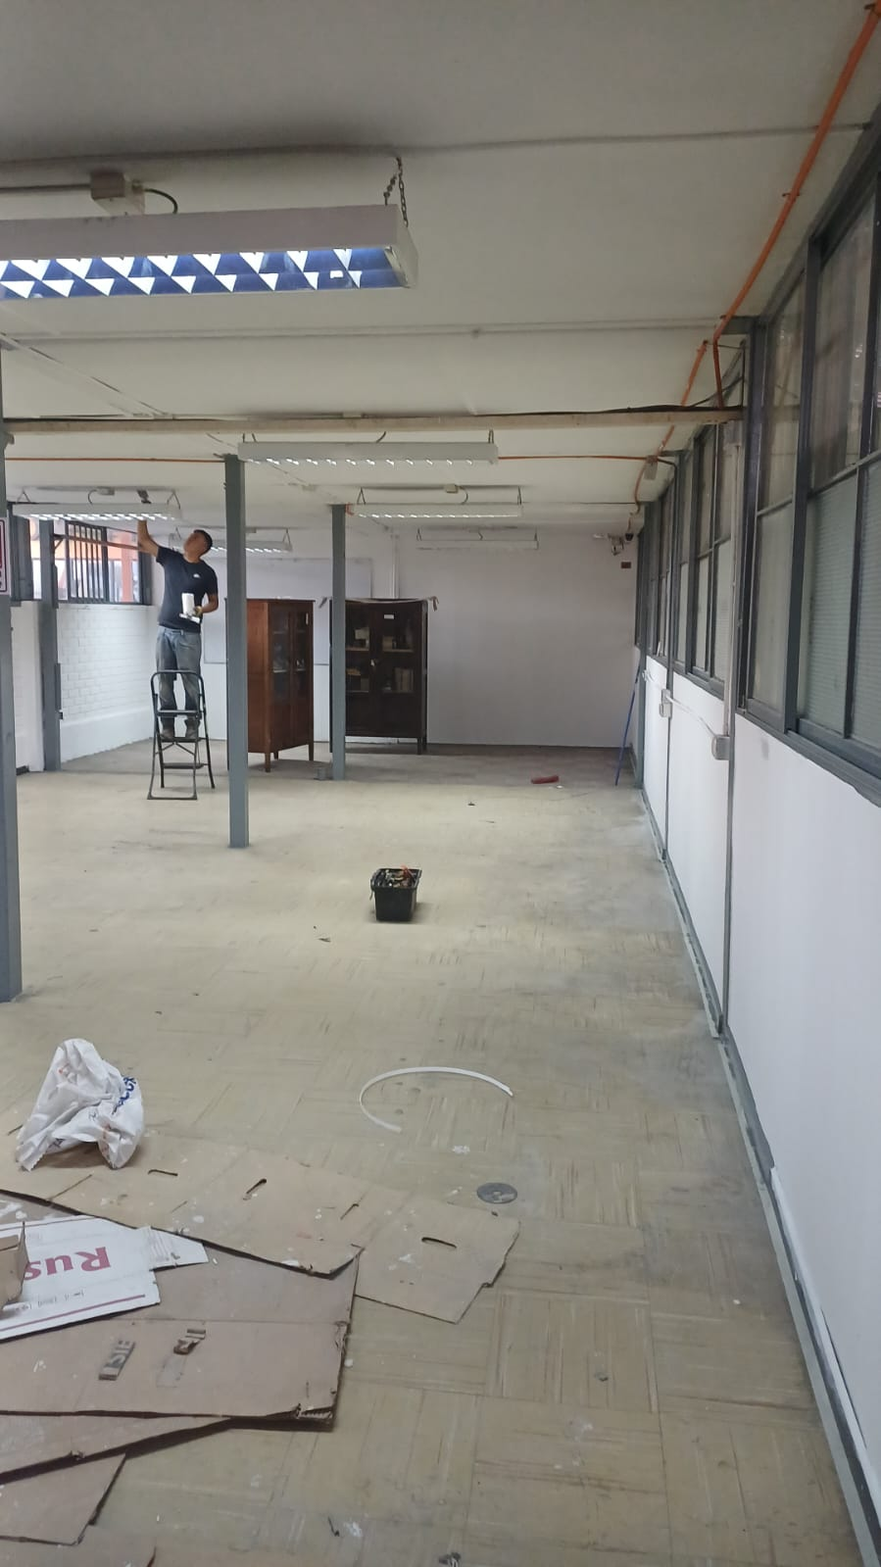
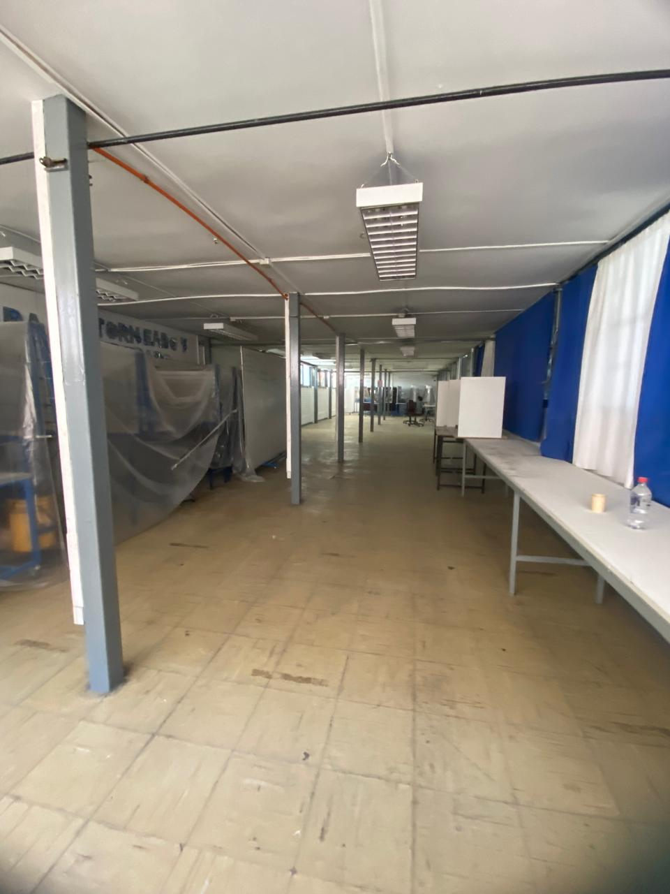
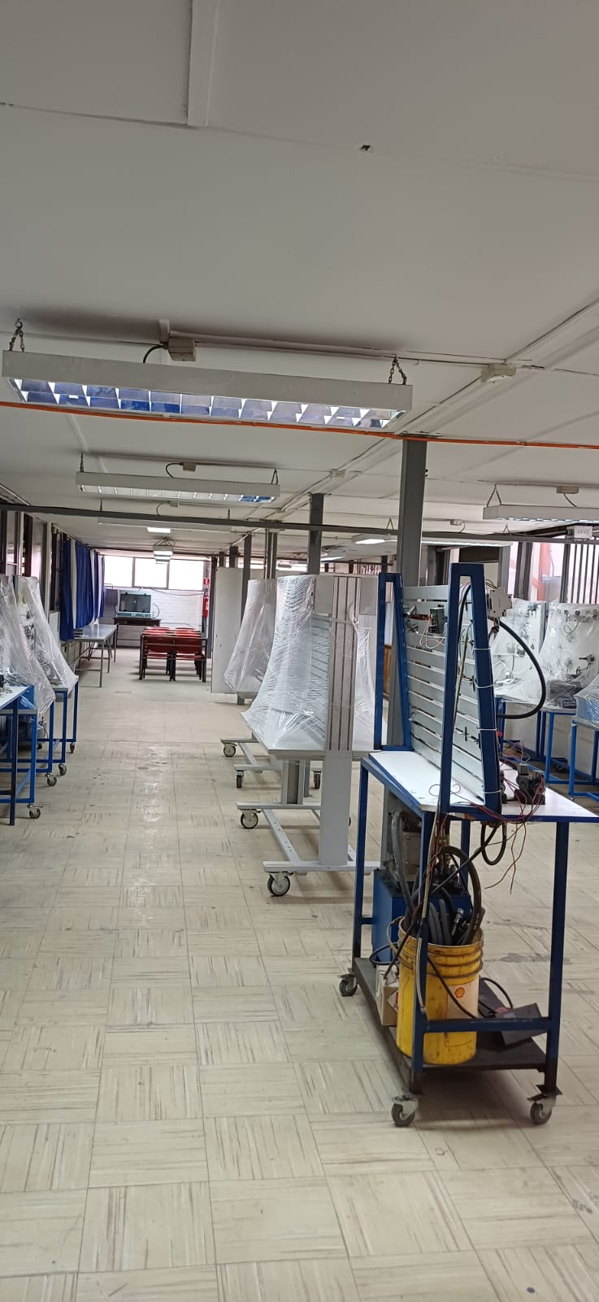
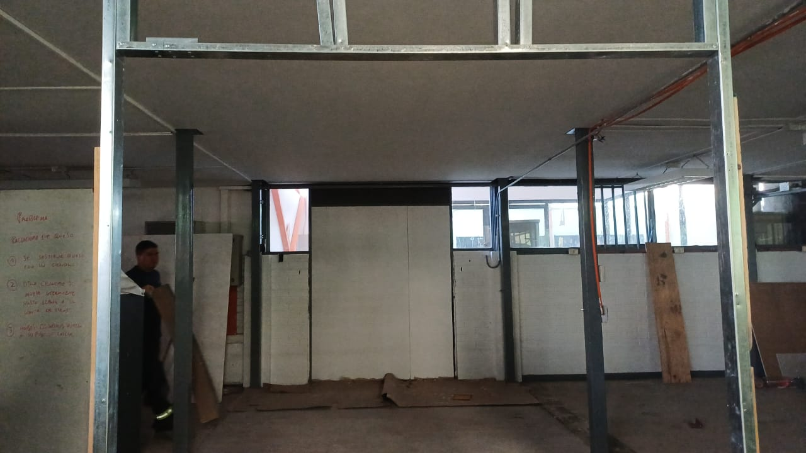
LICEO BICENTENARIO POLITÉCNICO SAN JOAQUÍN
REMODELACIÓN LABORATORIO CNC- HIDRÁULICA INVERSIÓN $ 3.150.888
DURANTE LOS TRABAJOS DESPUÉS

Slide 34
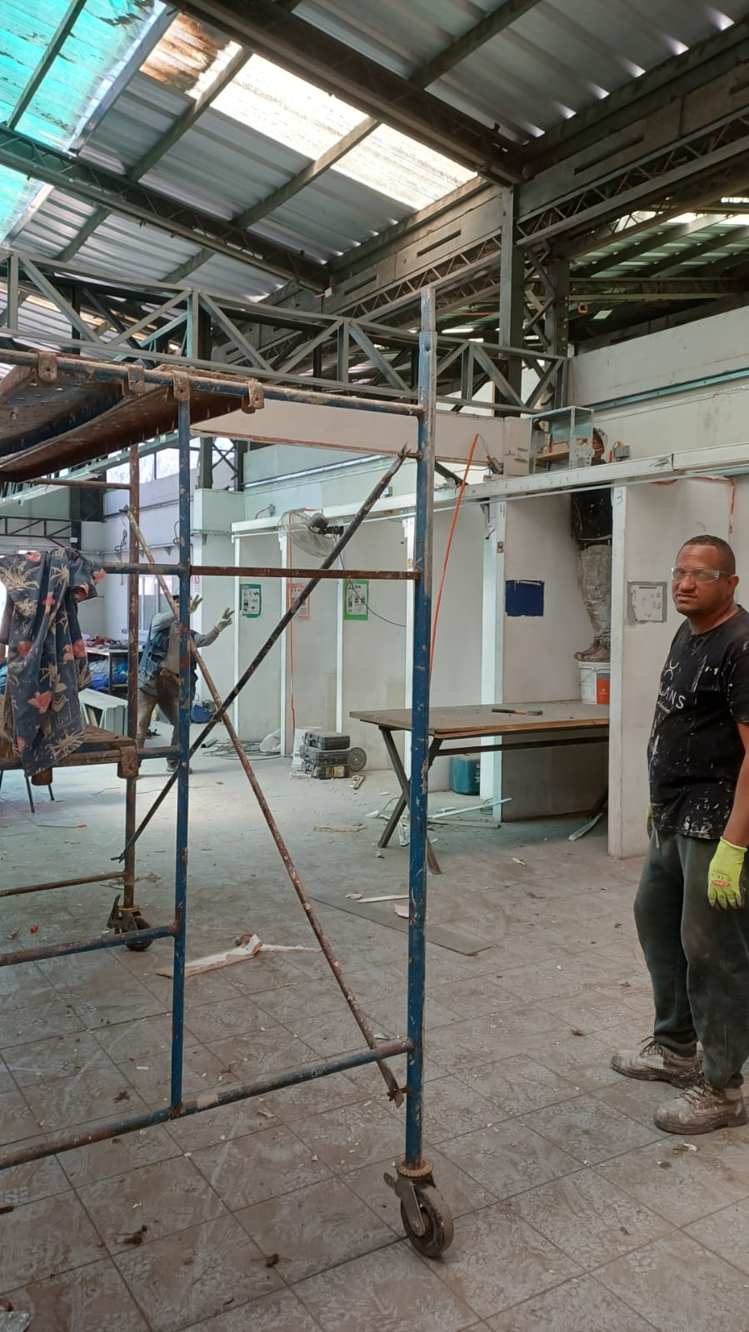
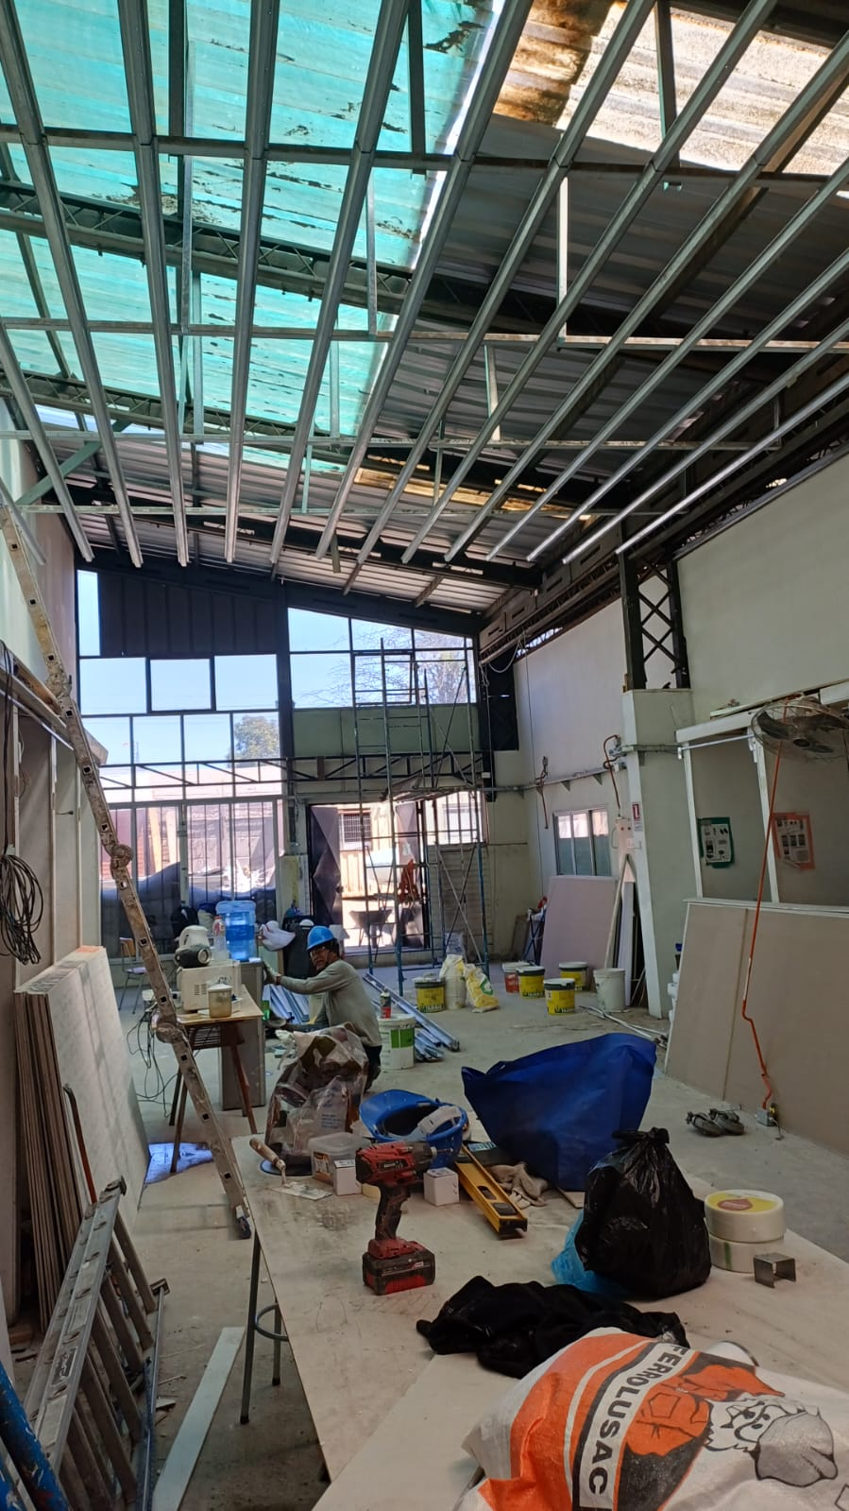
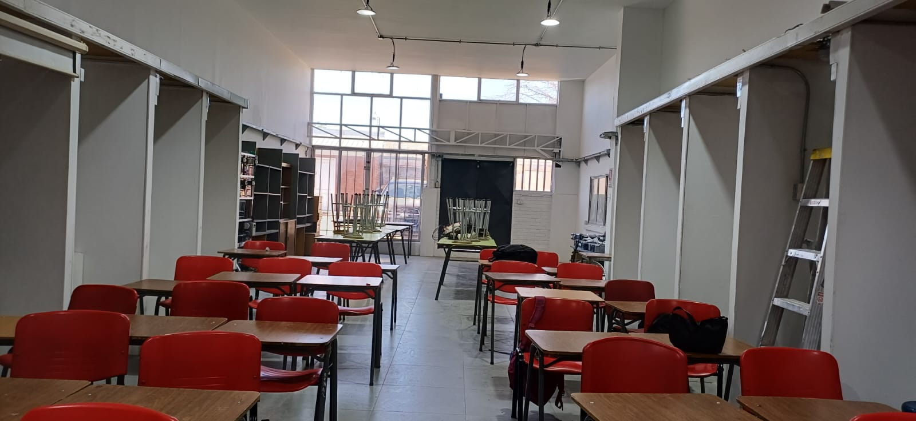
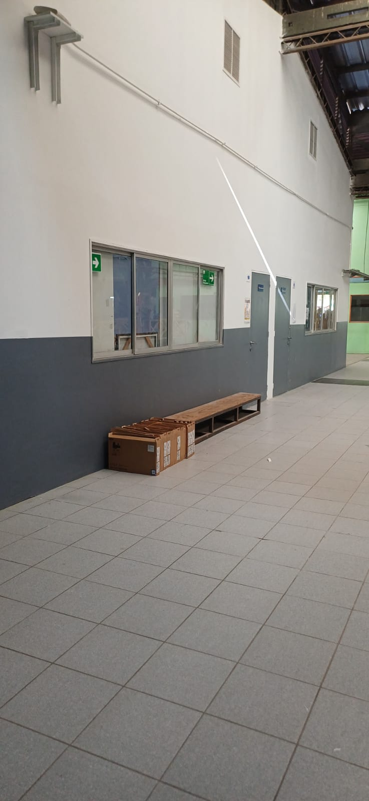
1
LICEO BICENTENARIO POLITÉCNICO SAN JOAQUÍN
MEJORAMIENTO TERMOACÚSTICO TALLERES ELECTRICIDAD Y TELECOMUNICACIONES
INVERSIÓN $ 42.829.439

Slide 35
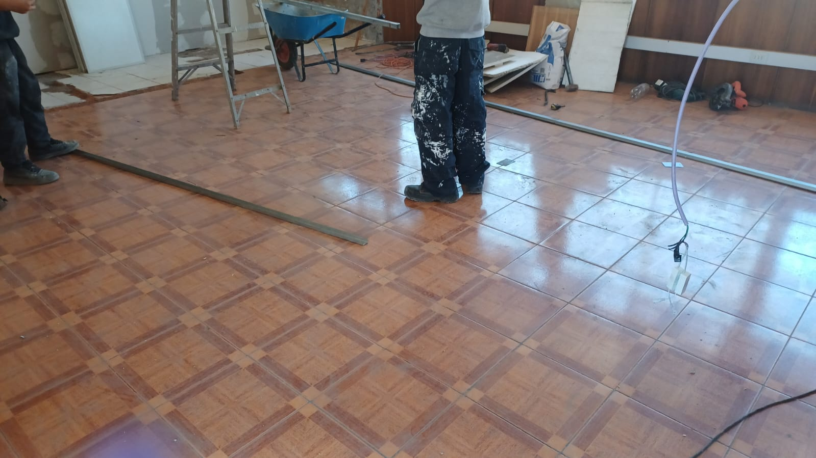
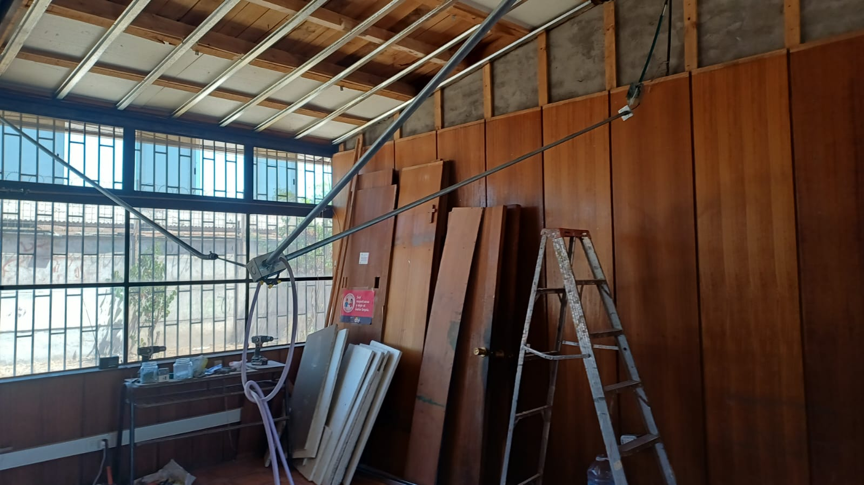
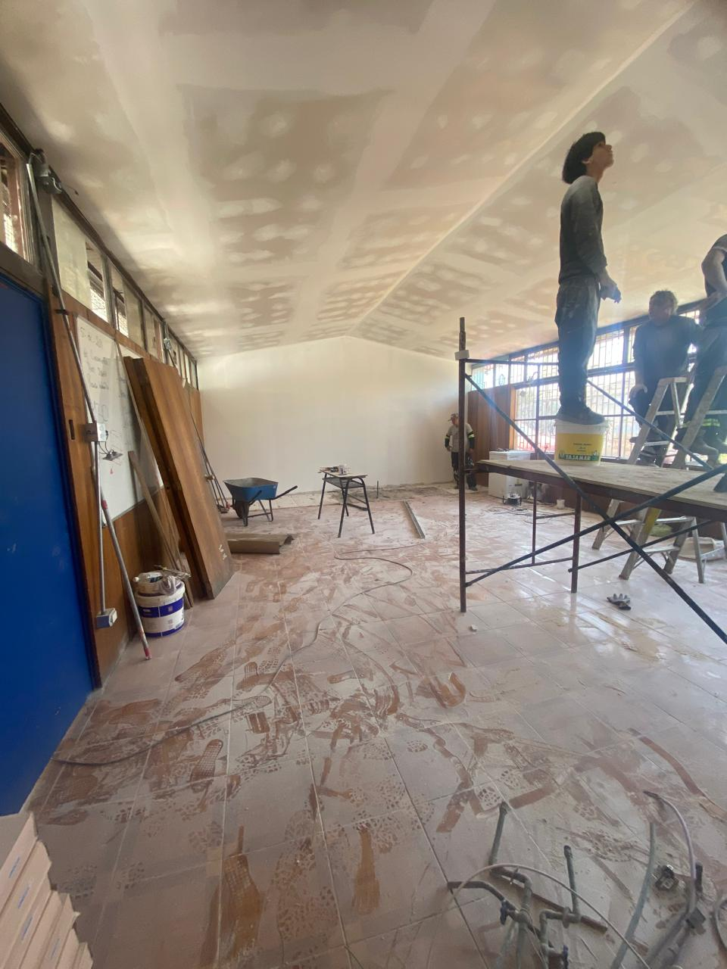
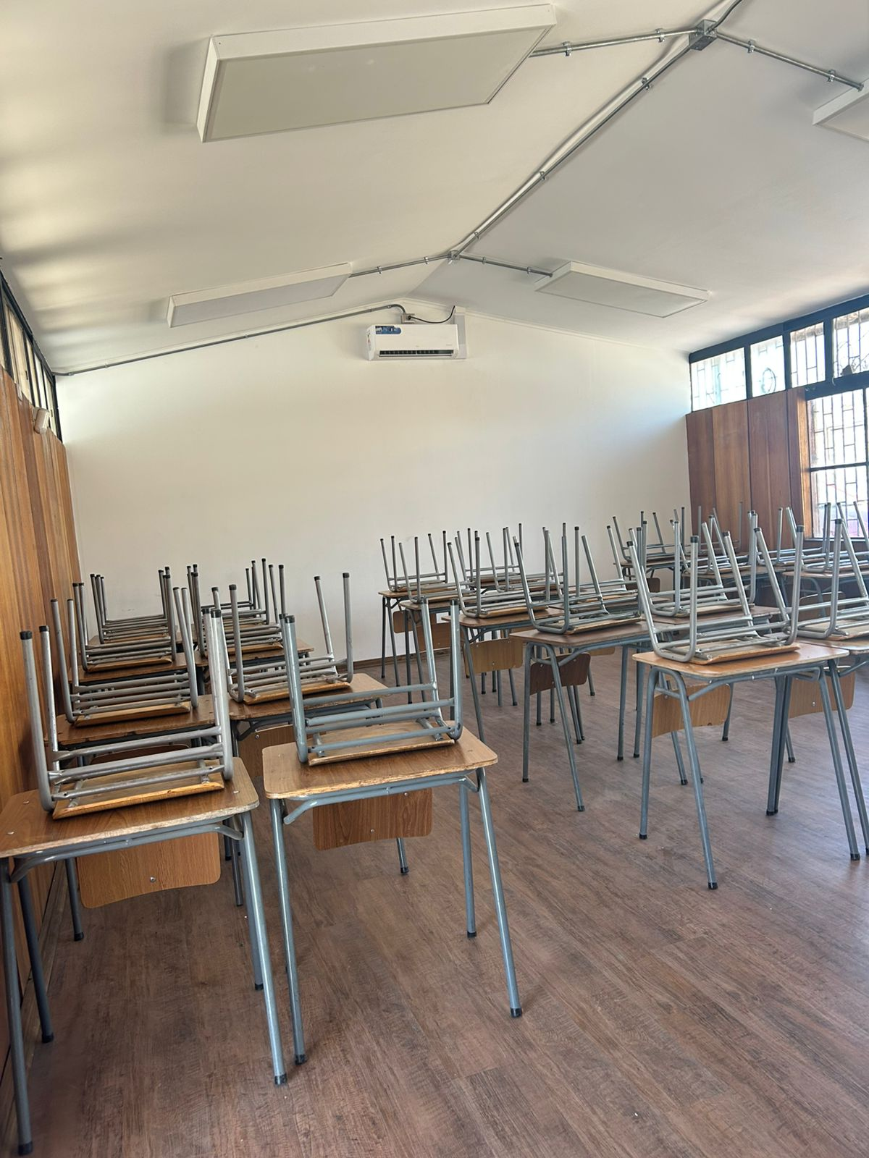
1
LICEO BICENTENARIO POLITÉCNICO SAN JOAQUÍN
REMODELACIÓN SALA 4 INVERSIÓN $ 5.510.971

Slide 36
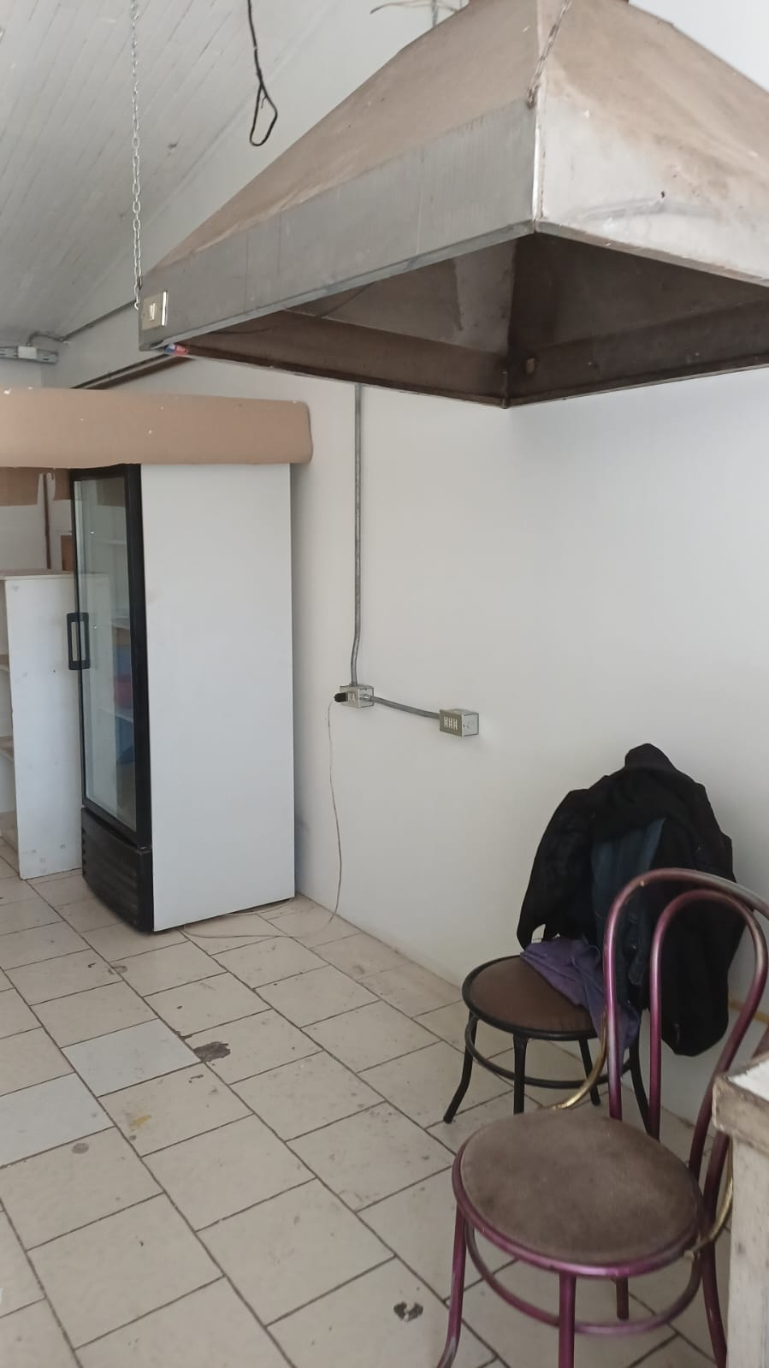
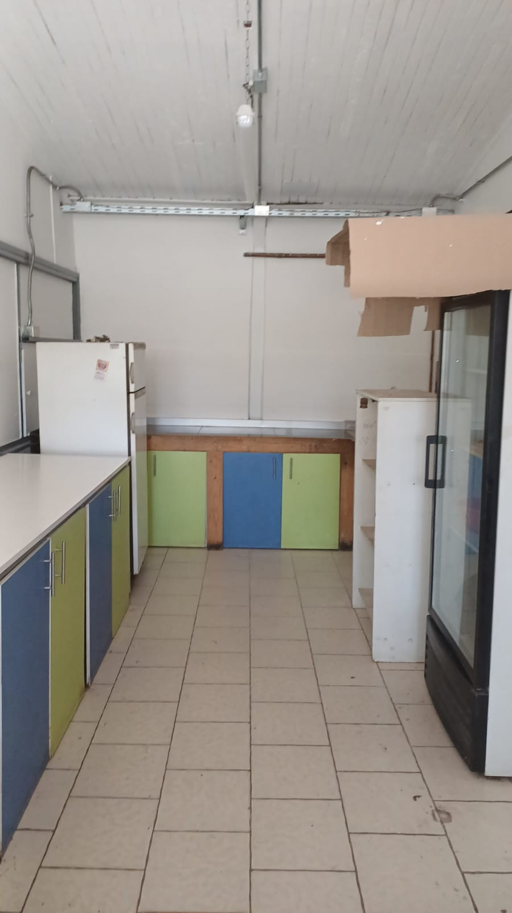
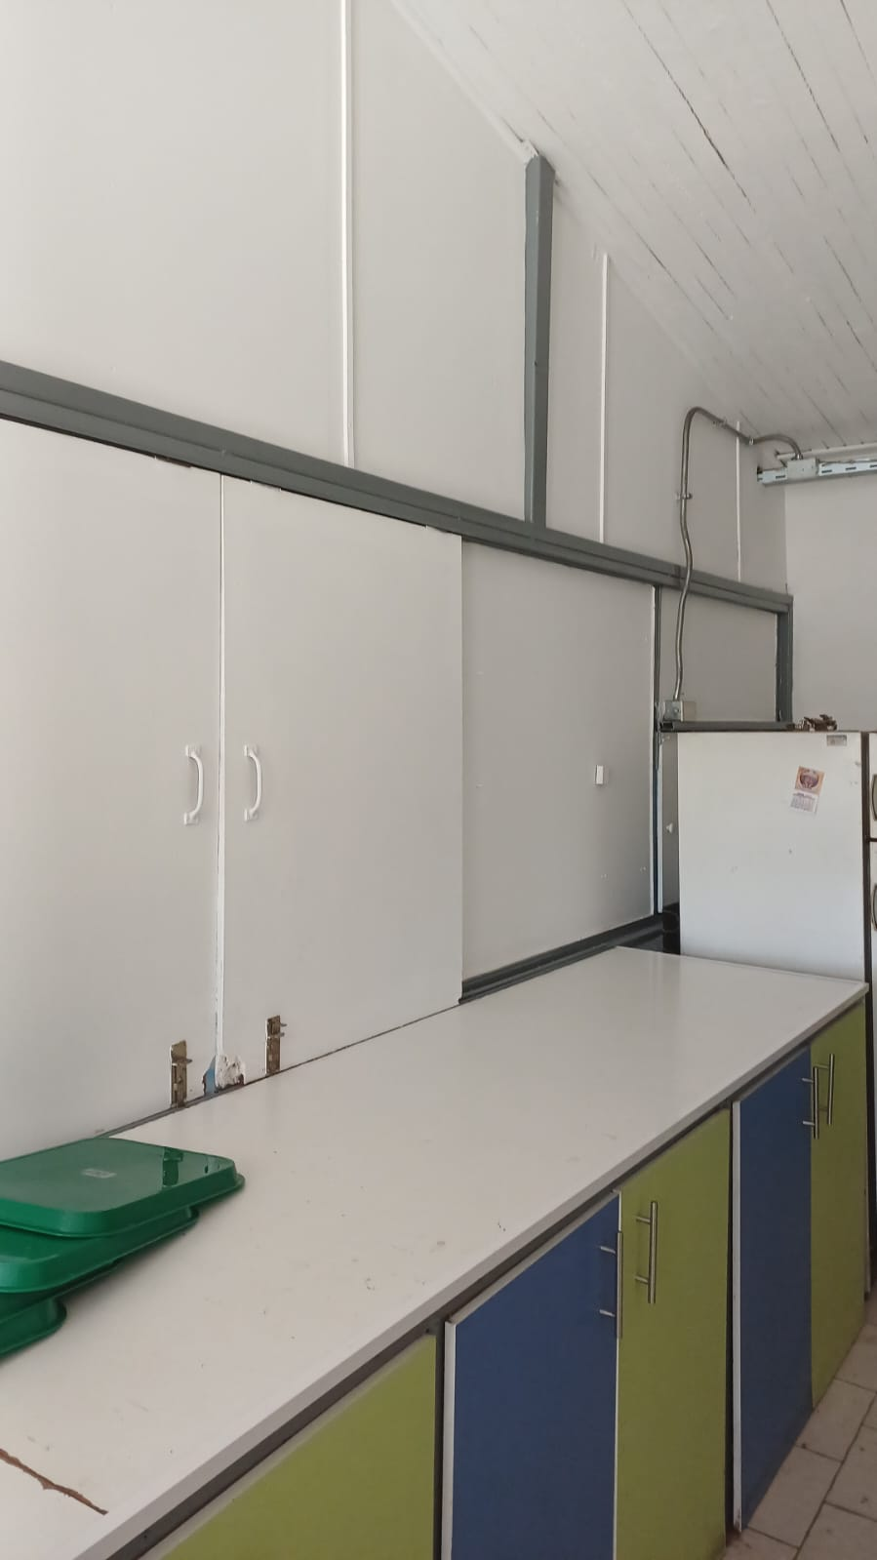
1
LICEO BICENTENARIO POLITÉCNICO SAN JOAQUÍN
REMODELACIÓN CASINO FUNCIONARIOS INVERSIÓN $ 656.042

Slide 37
LICEO BICENTENARIO POLITÉCNICO SAN JOAQUÍN
INVERSIONES ELÉCTRICAS EN ESPACIOS DEL LICEO REALIZADAS DURANTE EL 2025
NORMALIZACIÓN ELÉCTRICA ETAPA III ALIMENTADORES PABELLÓN A-B-C-D-F, COCINA CASINO | $14.513.832
BANDEJAS Y TABLEROS MÓDULOS A Y B | $ 11.799.474
ALIMENTADOR Y TABLERO ELÉCTRICO GIMNASIO | $9.793.932
ILUMINACIÓN Y PROTECCIONES ELÉCTRICAS TALLERES ELECTRICIDAD Y TELECOMUNICACIONES | $ 3.189.628
MEJORA SEGURIDAD ELÉCTRICA TALLERES Y TABLERO GENERAL PABELLONES C-D-F | $ 13.837.100
ALIMENTADOR ELÉCTRICO E ILUMINACIÓN PASILLOS SALAS MODULARES | $ 2.033.509

Slide 38
LICEO BICENTENARIO POLITÉCNICO SAN JOAQUÍN
TRABAJOS VARIOS 2025
CONTROL DE PLAGAS | $805.820
RACK PRINCIPAL DE COMUNICACIONES | $ 416.500
TRABAJOS DE CONEXIÓN WIFI Y VIDEO SALAS DE CLASES | $1.481.550
RENOVACIÓN SELLO VERDE | $ 373.468
PUERTA INGRESO A TALLERES | $ 1.383.193
RAMPA ACCESO SECTOR CANCHA CENTRAL | $402.102
TRASLADO CALISTENIA AL JARDÍN DEL PATIO DE LA CRUZ | 6.148.423

Slide 39
LICEO BICENTENARIO POLITÉCNICO SAN JOAQUÍN
GASTOS FORMACIÓN E INVERSIONES VARIAS 2025
GASTOS FORMACIÓN GENERAL | $ 14.500.000
GASTOS FORMACIÓN DIFERENCIADA | $ 10.410.000
INVERSIONES FORMACIÓN DIFERENCIADA | $1.023.165
DESFIBRILADOR | $ 1.297.100
AIRES ACONDICIONADOS SALA 9,10 Y 11 | $1.404.200

Slide 40
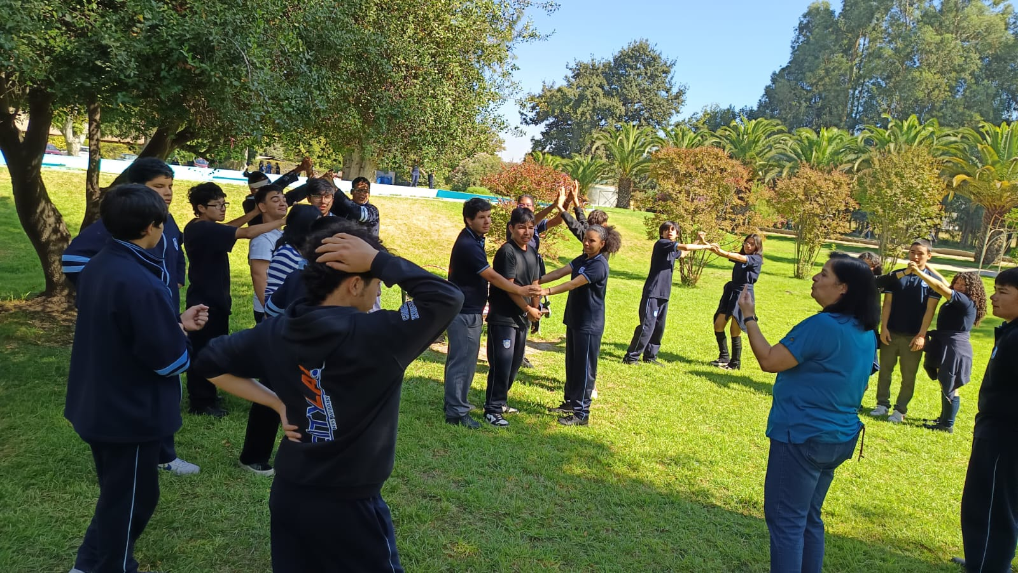
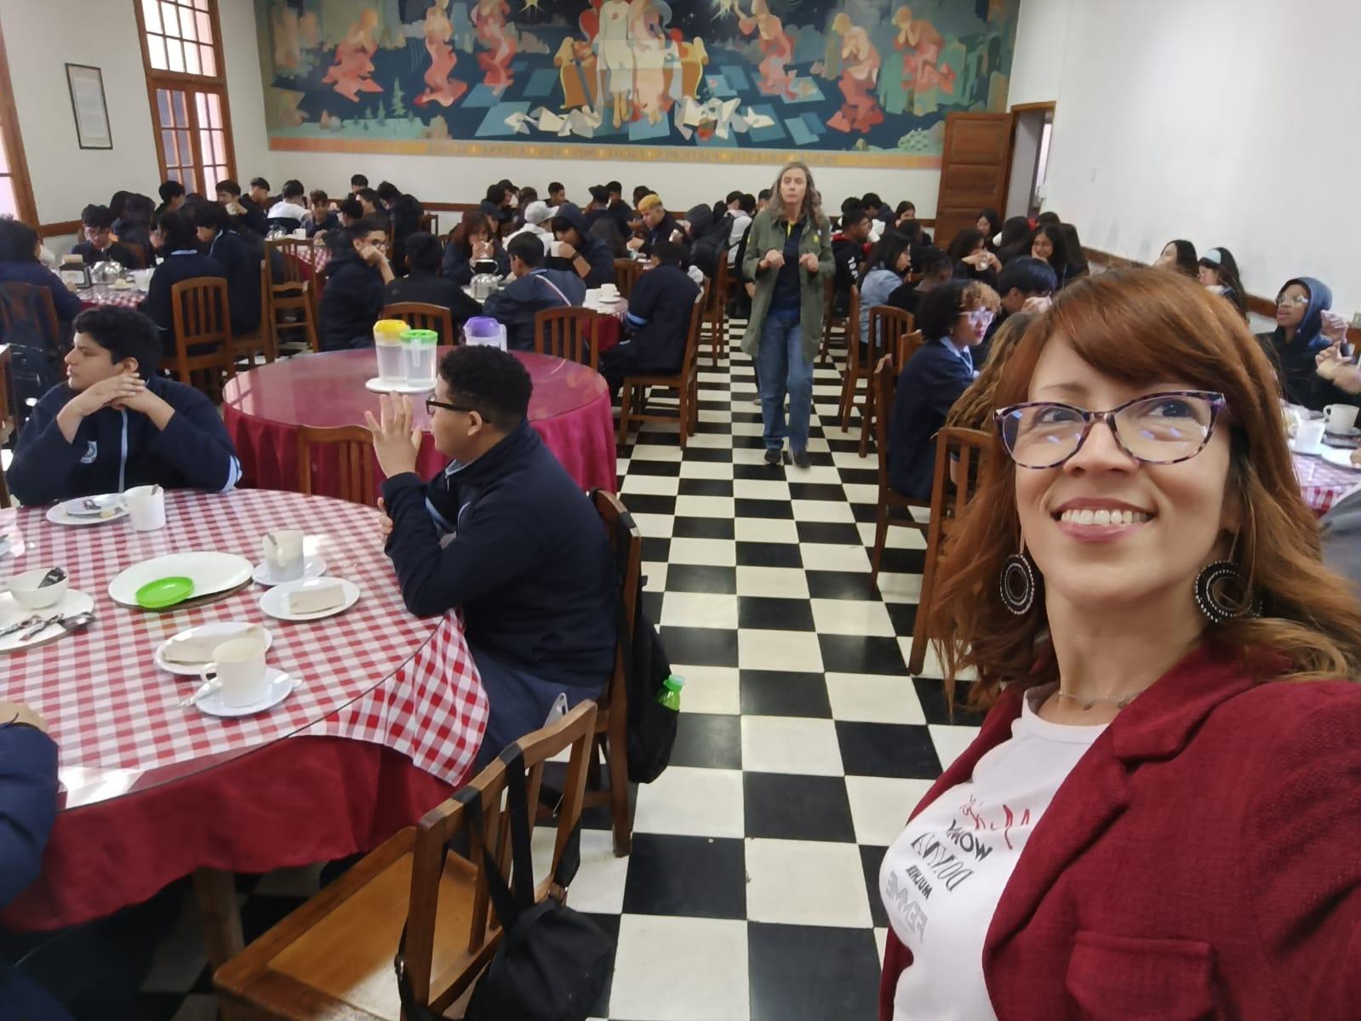
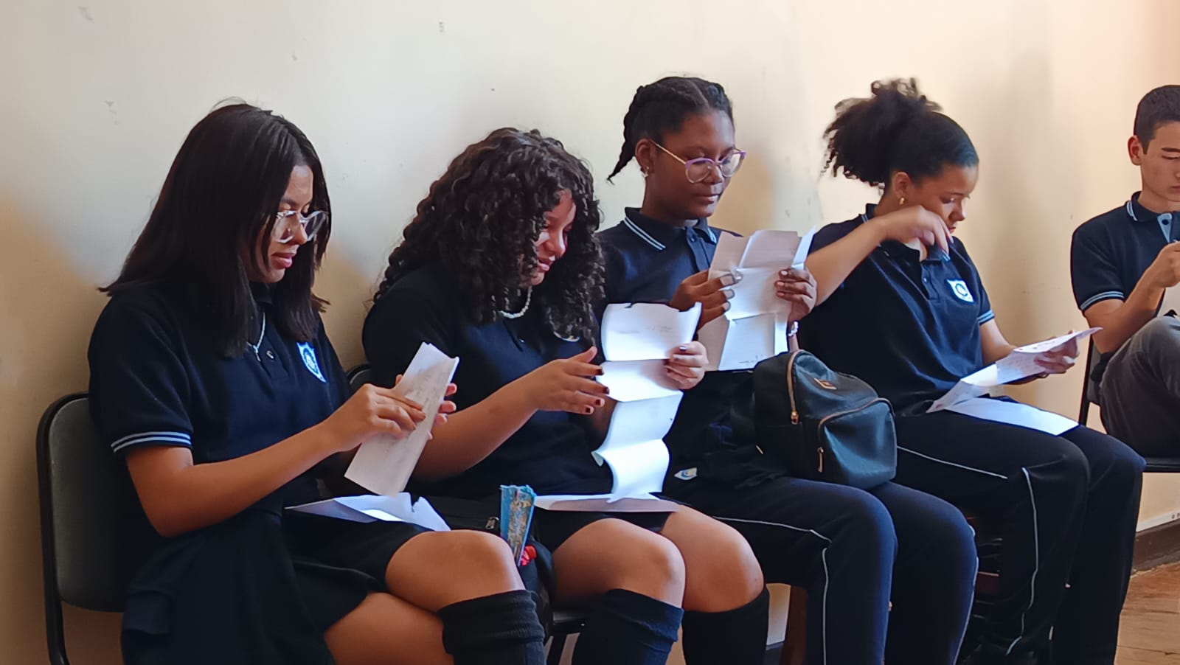
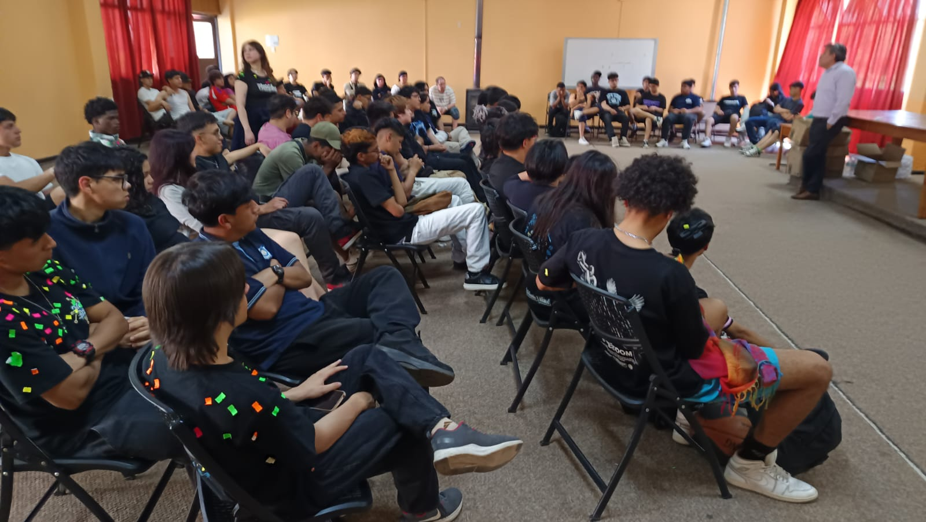
LICEO BICENTENARIO POLITÉCNICO SAN JOAQUÍN
APORTES RECIBIDOS 2025
FUNDACIÓN IRARRÁZAVAL | APORTES RECIBIDOS
NAMASTÉ | $1.755.600
TRANSPORTE | $720.000
TALITAKUM | $1.620.840
TRANSPORTE | $960.000
PROYECTO STEM | $ 20.000.000
SEMINARIO INTERNACIONAL | $2.500.000
TOTAL FONDOS RECIBIDOS FIRA DURANTE 2026 | $ 27.556.400

Slide 41
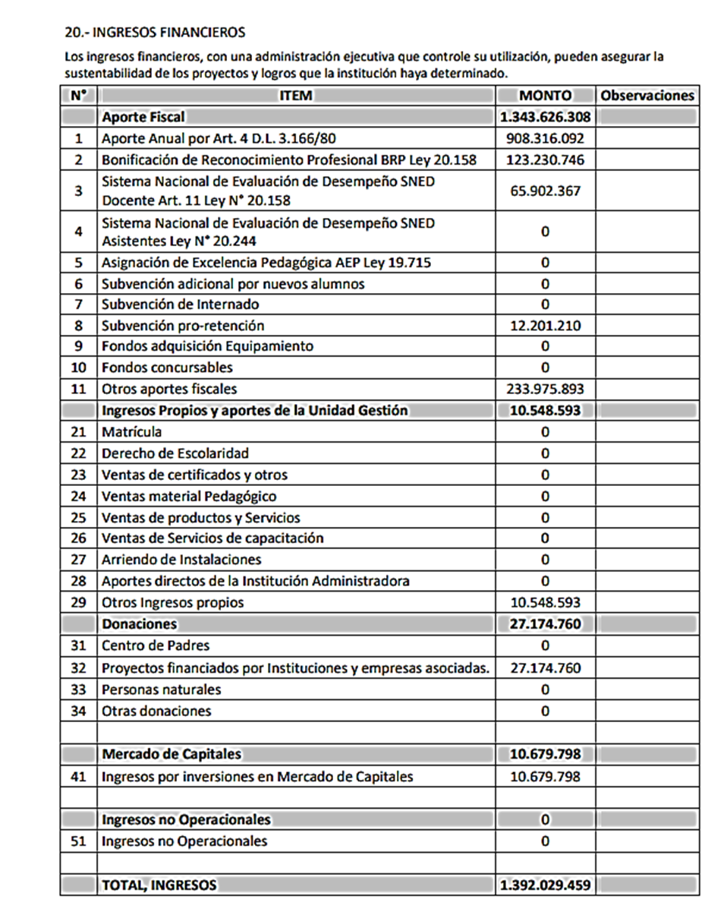
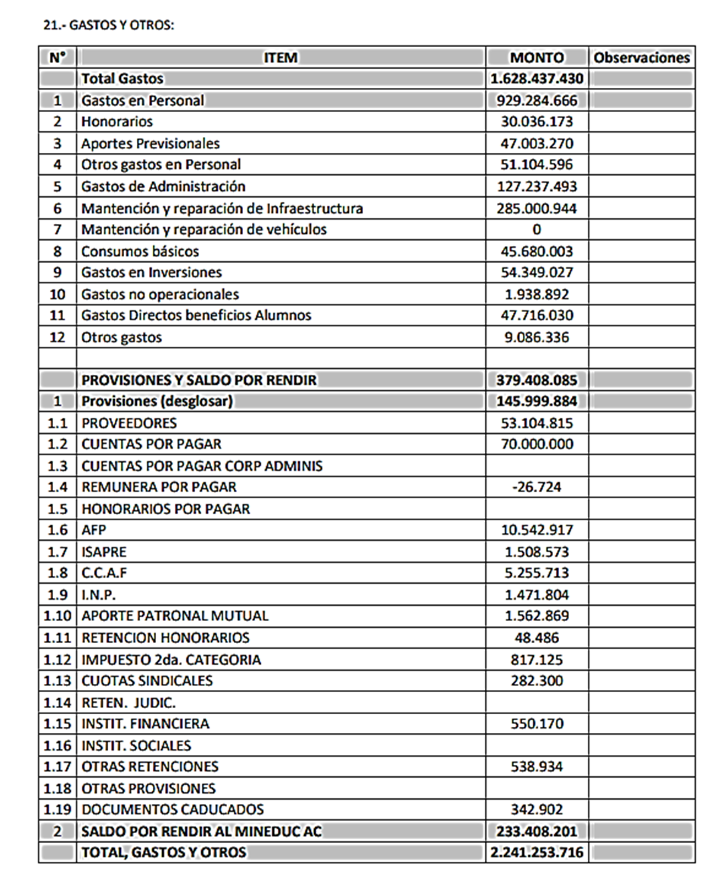
LICEO BICENTENARIO POLITÉCNICO SAN JOAQUÍN

Slide 42
LICEO BICENTENARIO POLITÉCNICO SAN JOAQUÍN
CUENTA PÚBLICA 2026

